Slide 1
التسويق الإلكتروني
1

Slide 2
الإلتزام بوقت البرنامج وفترات الاستراحة
دليل وعيك
لاتدع هاتفك المتنقل يشوش أفكار من حولك
الأسئلة والنقاش متاحة في محتوى البرنامج
الاتفاقيات
إبتسامتك و تعاونك دليل حب العمل الجماعي
تأقلمك مع المدرب و تنفيذ التمارين يسهل
استيعاب المادة العلمية
2

Slide 3
تعارف
التسويق الإلكتروني
3

Slide 4
الهدف العام للبرنامج التدريبي
تنمية مهارات الشباب فى التعرف على كيفية التسويق الإلكتروني
التسويق الإلكتروني
4

Slide 5
أهداف البرنامج التدريبي
التعرف على حجم مستخدمي الانترنت .
التعرف على مفهوم التسويق الإلكتروني.
كيفية زيادة عدد الزوار على موقعك.
معرفة التسويق من خلال الشبكات الاجتماعية.
اكتساب مهارات كيفية اعداد خطة تسويقية.
التعرف على انواع الاستراتيجيات التسويقية.
5

Slide 6
تعريف التسويق
التسويق الإلكتروني
6

Slide 7
هو مجموعة من العمليات او الانشطة التي تعمل على اكتشاف رغبات العملاء وتطوير منتجات او خدمات تشبع رغباتهم وتحقق الربحية خلال فترة مناسبة
بدأت اول شبكة انترنت 1969 لدى وزارة الدفاع لامريكية
تطورت الشبكة بصورة سريعه في 1983
على المستوى المحلي دخل الانترنت لاول مره في 1994 و رسمياُ في 1997 وللعامة 1999
التسويق الإلكتروني
7

Slide 8

هل هي بدعة ام تحول اساسى في طريقة تواصلنا ؟
لم يعد لدينا خيار في استخدام الشبكات الاجتماعية, إنما أصبح السؤال كيف نستخدمها
التسويق الإلكتروني
8

Slide 9
أكثر من 50% من سكان العالم تحت سن 30 يستخدمونها و قرابة الـ 96% من جيل الالفية الجديدة
45% مستخدم في السعودية, 27% سيدات بينما 44% رجال
55% من المستخدمين مابين سن 15 الى 25 بالسعودية
34% من المدونين يضعون آرائهم في المنتجات و الماركات
87% من المستهلكين يثقون بتوصيات اصدقائهم, بينما 14% فقط يثقون بالاعلانات, كذلك 18% فقط من حملات التلفاز تولد عائد استثماري ايجابي و 90% من الناس يتخطون الإعلانات
التسويق الإلكتروني
9

Slide 10
2.1مليار مستخدم انترنت حول العالم ، علماً بأن عدد سكان العالم تقريباً 7 مليار .
922,2 مليون مستخدم للإنترنت في قارة آسيا .
476,2 مليون مستخدم للإنترنت في قارة أوروبا .
271,1 مليون مستخدم للإنترنت في قارة أمريكا الشمالية .
215,9 مليون مستخدم للإنترنت في أمريكا اللاتينية والكاريبي .
118,6 مليون مستخدم للإنترنت في قارة أفريقيا .
45% من مستخدمي الإنترنت في العالم تقل أعمارهم عن 25 سنة
التسويق الإلكتروني
10

Slide 11
التسويق الإلكتروني
11

Slide 12
المواقع والمستخدمين
555 مليون موقع الكتروني موجود على فضاء الانترنت ، هذا الرقم كان في السنة الماضية حوالي 250 مليون ، وهذا يعني أن 300 مليون موقع جديد تم اضافته خلال سنة 2011 فقط ، وهو أكثر من عدد المواقع التي أنشئت منذ بداية الانترنت حتى عام 2010
التسويق الإلكتروني
12

Slide 13
التسويق الإلكتروني
13

Slide 14
من اهم استراتيجيات التسويق قديماً و حديثاً
82% من سكان العالم يتم الوصول اليهم عبر الشبكات الاجتماعية
93% من المسوقين يستخدمون الشبكة للاعمال التجارية
التسويق الإلكتروني
14

Slide 15
إرفع ترتيب موقعك في محركات البحث ؟!
المحتوى
نجاح الموقع من نجاح المحتوى, لاتحاول النسخ ابدع وتفرد بفكرك
عنوان الموقع
وعلى اساسه يتحدد مجال موقعك والكلمة المفتاحية الرئيسية الذي يتحدث عنها
الكلمات المفتاحية
من الضروري اضافة 7 الى 9 كلمات مفتاحية رئيسية داخل صفحات موقعك لانها تؤثر على ترتيبه في محركات البحث
التسويق الإلكتروني
15

Slide 16
إرفع ترتيب موقعك في محركات البحث ؟!
الاعلانات النصية
نجاح الموقع من نجاح المحتوى, لاتحاول النسخ ابدع وتفرد بفكرك
وصف الموقع
وعلى اساسه يتحدد مجال موقعك والكلمة المفتاحية الرئيسية الذي يتحدث عنها
التسويق الإلكتروني
16

Slide 17
التسويق الإلكتروني
17

Slide 18
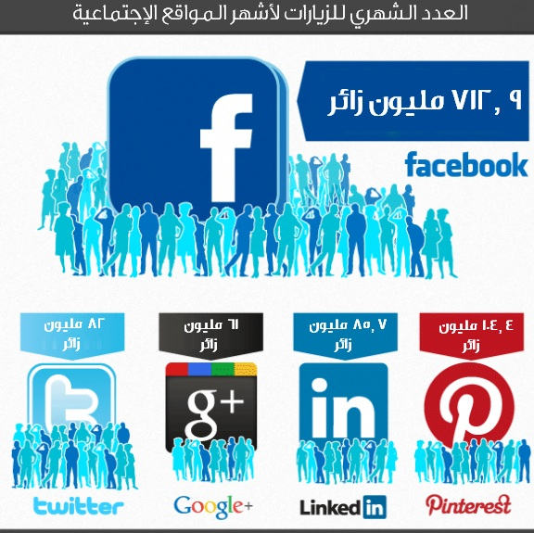
Facebook
44% من مستخدمي الانترنت يستخدمونه,
و 901 مليون حول العالم
43 مليون مستخدم في آخر إحصائية للمستخدمين العرب
7012,9 مليون زائر في الشهر, 60% نساء
و40% رجال حيث ان متوسط الاستخدام في الشهر يصل الى 405 دقيقة للشخص
29% من المستخدمين تتراوح اعمارهم بين 18
و25 سنه
اشترت فيسبوك تطبيق انستجرام في ابريل 2012 وارتفع بنسبة 197% خلال 6 شهور
التسويق الإلكتروني
18

Slide 19
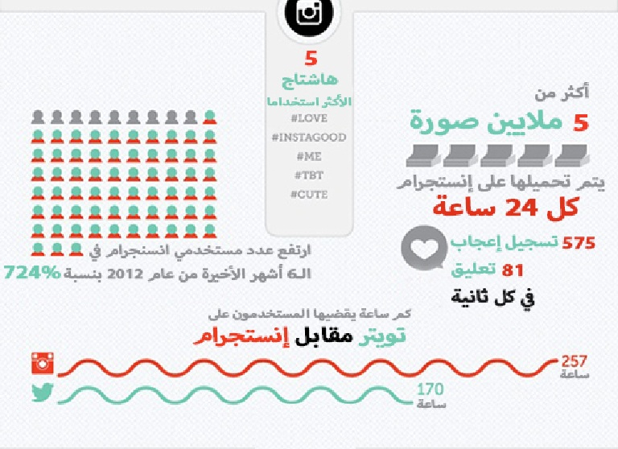
Instagram
كانت بدايته في اكتوبر 2010 وبعد 5 شهور فقط في 2011 وصل عدد المستخدمين الى 2 مليون واعقب ذلك الى 5 مليون فقط بـ 4 اشهر و الاشتراك في تزايد مضطرد...
دخلت عالم الاندرويد في ابريل 2012 وبعدها فقط بـ 10 ايام اعلنت عن تجاوز حاجز الـ 40 مليون وايضاً في ازدياد
في اغسطس 2011 تم رفع 200 مليون صورة, وكمقارنه مع فليكر احتاج الاخير الى سنتين ليصل 100 مليون صورة
60 صورة كل ثانية يتم رفعها , 150 مليون صورة حسب احصائية 2011 وقد تجاوزت المليار وأكثر اليوم.
التسويق الإلكتروني
19

Slide 20

Twitter
كانت بدايته في 2006
1,4 مليون مستخدم بالعالم العربي, 400 الف مستخدم في السعودية
38% حصة المملكة العربية السعودية ومن ثم مصر بـ 30% مستخدم
280 مليون تغريدة في اليوم عالميا
37 مليون تغريدة عربية من حصة التغريدات في تويتر, تأتي السعودية في المرتبة الثانية بعد الكويت بتغريدات صادرة بـ 1,6 مليون
سيقوم المستخدم بقراءة الأرشيف ليحكم عليه ”فلا تكتب أو تنقل إلا مفيدا“
في احصائية متداوله ,,, عمر التغريدة تكون مابين 25 ثانية الى 25 دقيقة
تويتر للمنشآت الصغيرة Promoted Product
التسويق الإلكتروني
20

Slide 21
Twitter Smart Tactic !!!
يمكنك استعمال الاحرف والارقام والشرطة المنخفضة
لايُسمح للاسم بتجاوز 15 حرف كحد اقصى
لا تكتب الا مايتعلق بمنشئتك
التسويق الإلكتروني
21

Slide 22

YouTube Channels
كانت بدايته في 2005
عدد مستخدمى يوتيوب اليوم مليار مستخدم سنويا شهريا (2014)
يتم مشاهدة 6 مليار ساعة من الفيديوهات شهرياً على يوتيوب (2014)
يتم رفع 100 ساعة ( 4.1) يوم من الفيديوهات على يوتيوب كل دقيقة(2014)
عدد المشاهدات اليومية للفيديوهات 4 مليار و 250 مليون مشاهدة) 2013(
يتم مشاهدة 150 عاماً من فيديوهات يوتيوب يومياً على الفيسبوك فقط (2013)
التسويق الإلكتروني
22

Slide 23

Google & G+
كانت بدايته 1998 و بعد ذلك انشأت G+ في عام 2011
يعتبر اول محرك بحث في العالم منافسا لـ bing
170 مليون مستخدم و العدد في ازدياد
61 مليون زائر في الشهر
63% رجال بينما الـ 37% نساء
المتوسط الذي يقضيه المستخدم شهرياً يصل الى 5 دقائق
اعلى فئة عمرية للمستخدمين هم من 26 الى 35 سنه بنسبة 35%
التسويق الإلكتروني
23

Slide 24
استراتيجيات المسميات
اللوقو لابد من ان يتماشى مع المنتج
شارك الصور والفيديو مع البيئة المحيطة بك
تواجدك وردك على الاستفسارات شي مهم
التسويق الإلكتروني
24

Slide 25
Practice Part
تفعيل الحساب وبناء البروفايل
ربطه مع الـ G+ & YouTube وابقاء الاسم نفسه
تواجدك وردك على الاستفسارات شي مهم
التسويق الإلكتروني
25

Slide 26
خطوات اعداد الخطة التسويقية
التسويق الإلكتروني
26

Slide 27
الأهداف التسويقية
هى النتائج التى ترغب المنظمة فى الوصول اليها من خلال جهودها التسويقية
التسويق الإلكتروني
27

Slide 28
ولتحديد وصياغة الأهداف يمكنك الاسترشاد بهذه المعادلة :-
ماذا x كم x متى ؟
النوع x الكمية x الزمن
ما هو المطلوب الوصول اليه ؟ x ما هو حجم
المطلوب الوصول اليه x متى يجب الوصول اليه ؟
التسويق الإلكتروني
28

Slide 29
مثال للهدف التسويقى
زيادة حجم المبيعات من المنتج س فى المنطقة الشرقية ( ماذا ) بنسبة 20% عن مبيعات العام الماضى ( كم ) مع نهاية عام 2012م ( متى )
التسويق الإلكتروني
29

Slide 30
ولإعداد الإستراتيجية التسويقية علينا ان نحدد شيئين هما :-
تحديد الأسواق المستهدفة
إعداد المزيج التسويقى الملائم لهذه الأسواق
التسويق الإلكتروني
30

Slide 31


  هو مجموعة العملاء الذين تسعى شركتنا لتلبية حاجاتهم ورغباتهم
  فهى التشكيلة او الخلطة التى تستطيع شركتنا التحكم فيها (المنتج – السعر – التوزيع - الترويج)لإخراج خطتنا التسويقية بصورة منافسة فى السوق
السوق المستهدف
المزيج التسويقى
التسويق الإلكتروني
31

Slide 32
اذن كيف نحدد أسواقنا المستهدفة ؟
هذا يدعونا الى الحديث عن ( تجزئة السوق )
التسويق الإلكتروني
32

Slide 33
تجزئة السوق
هى العملية التى يتم فيها تقسيم السوق الكلية الى مجموعات او اجزاء صغيرة متشابهة من المستهلكين
التسويق الإلكتروني
33

Slide 34
أسس تقسيم سوق المستهلكين
جغرافية
الموقع – المنطقة – المساحة - المناخ
سلوكية
معدل الاستعمال – مستوى الولاء للصنف – مناسبات الشراء
نمط المعيشة – الشخصية – الاهتمامات – الهوايات – الطبقة الاجتماعية
سيكوجرافية
سكانية
السن – النوع – الدخل – مرحلة دورة الحياة – المهنة – التعليم – الديانة – الجنسية
التسويق الإلكتروني
34

Slide 35

كيف نحدد أسواقنا المستهدفة ؟
اختر اساس لتجزئة السوق
حدد القطاعات السوقية الممكنة
اختر القطاعات السوقية المستهدفة
التسويق الإلكتروني
35

Slide 36
ماهى انواع الاستراتيجيات التسويقية
التسويق الإلكتروني
36

Slide 37
الاستراتيجيات التسويقية
كلمة عسكرية يونانية الاصل يراد بها قائد الجيش اى كبير الجيش الذى يكون بيده مفاتيج اسرار وعزة الجيش او هزيمته
التسويق الإلكتروني
37

Slide 38



استراتيجية تحديد السوق المرتقبة
استراتيجية التركيز
استراتيجية تجزئة السوق
استراتيجية عدم التجزئة
التسويق الإلكتروني
38

Slide 39
استراتيجية اثارة الطلب
اثارة الطلب الانتقائى
اثارة زيادة مستوى الطلب الكلى
التسويق الإلكتروني
39

Slide 40
أسس تقسيم سوق المستهلكين
استراتيجية الاحتفاظ
وهى تهتم بالاهتمام والمحافظة على العملاء الحاليين للمنشأة
استراتيجية الاكتساب
وهى ضرورى جذب العملاء الجدد عن طريق العملاء السابقين والحاليين للمنافسين
وهى التميز وقيادة المنشأة فى السوق من خلال النشاط الخاص بها اى حصول المنشاة على اكبر حصو سوقية
استراتييحية ريادة السوق
استراتجية التطوير
وهى من اهم الاستراتيجيات التى تسعى الى بناء علاقة طيبة بين المنشأة والعملاء او المستهلكين عن طريق تطوير المنتجات
التسويق الإلكتروني
40

Slide 41
أسس تقسيم سوق المستهلكين
استراتيجية الدعم
وهى استخدام امكانيات المنشأة لربط العملاء
استراتيجية المواجهة
تواجه المنشأة اعتداءات من المنافسين
وهى تستخدم عندما تحتل المنشأة مرتبة فى السوق اقل من منشأة اخرى
استراتيجية الشركة التابعة
استراتيجية النمو
المواجهة المباشرة ، اتباع سياسة بديلة
التسويق الإلكتروني
41

Slide 42
أسس تقسيم سوق المستهلكين
استراتيجية الظل
اى السير خلف نفس نهج المنشاة الرائدة
استراتيجية تشكيل المنتجات
وذلك عن طريق تقديم تشكيله من المنتجات تفوق منتجات الشركات الرئدة المنافسة
على الحصة السوقية
استراتيجية الحفاظا
استراتيجية العمق
التوسع الراسى فى عدد المنتجات فى كل خط من خطوط الانتاج
التسويق الإلكتروني
42

Slide 43
أسس تقسيم سوق المستهلكين
استراتيجية الاتساع
وهى زيادة عدد خطوط المنتجات
استراتيجية تطوير المنتجات
اختراق السوق ،تنمية السوق ،تطوير المنتجات ،التنويع
استراتيجية تعديل المنتجات
تعديلات مستوى الجودة ،التعديلات الوظيفية ،التعديلات فى اشكال و انماط السلع
استراتيجية الحماية
تخصيص موارد معينة للدفاع الى حد ما للحصول على مركز سوقى
التسويق الإلكتروني
43

Slide 44
أسس تقسيم سوق المستهلكين
استراتيجة الحصاد
وهو توجيه الموارد الى الوحدات الاعلى ربحية وفقا لظروق السوق
استراتيجية التعبئة
وهى امتداد لتكوين المنتجات
استراتيجية التميز
من خلال اسم الصنف (الماركة ) Brand Name – الاسم التجارى Trade Name – اسم المنشاة – اسم خط المنتج
استراتيجية الخدمات المساندة للمنتج
وتتمثل فى تقديم مايلى – الضمان – الخدمة – حد ائتمان
التسويق الإلكتروني
44

Slide 45
أسس تقسيم سوق المستهلكين
استراتيجية الضغط
وهى استراتيجية تستخدم فى الغالب فى عمليات البيع اكثر من عمليات الترويج
استراتيحية الايحاء
هى عبارة عن اسلوب اقناع مبسط قائم على الوقائع
استراتيحية الدفع
هى التركيز على البيع الشخصى والاعلان ووسائل الترويج الاخرى
استراتيحية الجذب
هى وجود طلب على المنتج من خلال المستهلك اى خلق المنتج لطلب مباشر من المستهلك
التسويق الإلكتروني
45

Slide 46
تعريف المزيج التسويقى وأثاره على التسويق
التسويق الإلكتروني
46

Slide 47

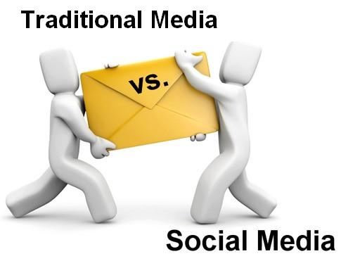
  وفق آلية بسيطة
  ويتكون التسويق الإلكتروني من أربعة عناصر هما(المنتج، التوزيع، الترويج، التسعير)
  وفق آلية معقدة
  اختصر العديد من منافذ التوزيع واختصر الإجراءات التقليدية بالترويج
التسويق الإلكتروني
التسويق التقليدي
التسويق الإلكتروني
47

Slide 48
الشبكات الاجتماعية
التسويق الإلكتروني
48

Slide 49
مصطلح يطلق على مجموعة من المواقع على شبكة الانترنت العالمية ((World Wide Web، تتيح التواصل بين الأفراد في بيئة مجتمع افتراضي، يجمعهم الاهتمام أو الانتماء لبلد أو مدرسة أو فئة معينة، في نظام عالمي لنقل المعلومات
التسويق الإلكتروني
49

Slide 50
أنواع الشبكات الاجتماعية
لشخصيات محددة وأفراد ومجموعة أصدقاء تمكنهم من التعارف وإنشاء صدقات بينهم
شبكات شخصية
تختص بفن معين وتجمع المهتمين بموضوع أو علم معين
شبكات ثقافية
تهتم وتجمع أصحاب المهن المتشابهة لخلق بيئة تعليمية وتدريبية فاعلة
شبكات مهنية
التسويق الإلكتروني
50

Slide 51
مميزات الشبكات الاجتماعية
حيث تلغى الحواجز الجغرافية والمكانية
العالمية
فالفرد فيها كما أنه مستقبل وقارئ
التفاعلية
فيستخدمها الطالب للتعلم
سهولة الاستخدام
التسويق الإلكتروني
51

Slide 52
نموذج من الشبكات الاجتماعية
يعد موقع الفيس بوك واحد من أشهر المواقع على الشبكة العالمية، ورائد التواصل الاجتماعي و منبر افتراضي للتعبير
الفيس بوك
هو موقع شبكات اجتماعية يقدم خدمة تدوين مصغر والتي تسمح لمستخدميه بإرسال تحديثات Tweets عن حالتهم بحد أقصى 140 حرف للرسالة الواحدة
تويتر
ظهرت المدونات على يد John Barger، إلا أن انتشارها على نطاق واسع وهو موقع شخصي على يدون فيه آراءه ومواقفه حول مسائل متنوعة
المدونات
التسويق الإلكتروني
52

Slide 53
الشبكات الاجتماعية خطر ام فرصة
التسويق الإلكتروني
53

Slide 54
الاستخدامات الايجابية للشبكات الاجتماعية
الاستخدامات الاتصالية الشخصية
الاستخدامات التعليمة
الاستخدامات الحكومية
الاستخدامات الإخبارية
الاستخدامات الدعوية
التسويق الإلكتروني
54

Slide 55
الاستخدامات السلبية للشبكات الاجتماعية
بث الأفكار الهدامة والدعوات المنحرفة والتجمعات الفاسدة المفسدة
عرض المواد الإباحية والفاضحة والخادشة للحياء
التشهير والفضيحة والمضايقة، التحايل والابتزاز والتزوير
انتهاك الحقوق الخاصة والعامة
التسويق الإلكتروني
55

Slide 56
تجارب ناجحة للاستخدامات الإيجابية
من استخدامات الشبكات الاجتماعية الإيجابية ما يحصل فيها من التواصل الاجتماعي بين أفراد الدولة أو المدينة
تجربة اجتماعية
تؤكد التحديات المعاصرة على أهمية توظيف التقنية الحديثة في أنشطة التعليم والتعلم
تجربة تعليمية
اتجهت كثير من مكاتب الدعوة في المملكة العربية السعودية لاستخدام الفيس بوك كحلقة وصل بالمجتمع الخارجي لسهولة الاستخدام ومجانية التكلفة
تجربة دعوية
التسويق الإلكتروني
56

Slide 57
لماذا نختار التسويق عبر الشبكات الاجتماعية
التسويق الإلكتروني
57

Slide 58
مراكز أفضل في محركات البحث
تكملة الجهود التسويقية الاخرى
إستهداف أفضل
إدارة السمعة على النت
زيادة الوعي
تكلفة قليلة وعائد كبير
التسويق الإلكتروني
58

